Slide 1
操作系统
张滇
2024-2025年度第二学期

Slide 2
教师信息
姓名: 张滇（ Dian Zhang ）
Email: zhangd@szu.edu.cn
Office：粤海门广场A座202(大学生创业园旁)
学校教学系统： Blackboard Learn System

Slide 3
实验
实验课地址：
致腾楼318

Slide 4
考核标准
60% 期末考试
30%的实验成绩（6次实验）
10% 课堂测验和作业 (1-2次)

Slide 5

基本内容

Slide 6
第一章 操作系统导论

Slide 7
1.1 操作系统的目标和作用
操作系统的目标：
  方便性：使计算机更容易使用
  有效性：控制管理计算机软硬件资源，提高利用率
  可扩充性：便于扩充新功能
  开放性：遵循标准，彼此兼容

Slide 8
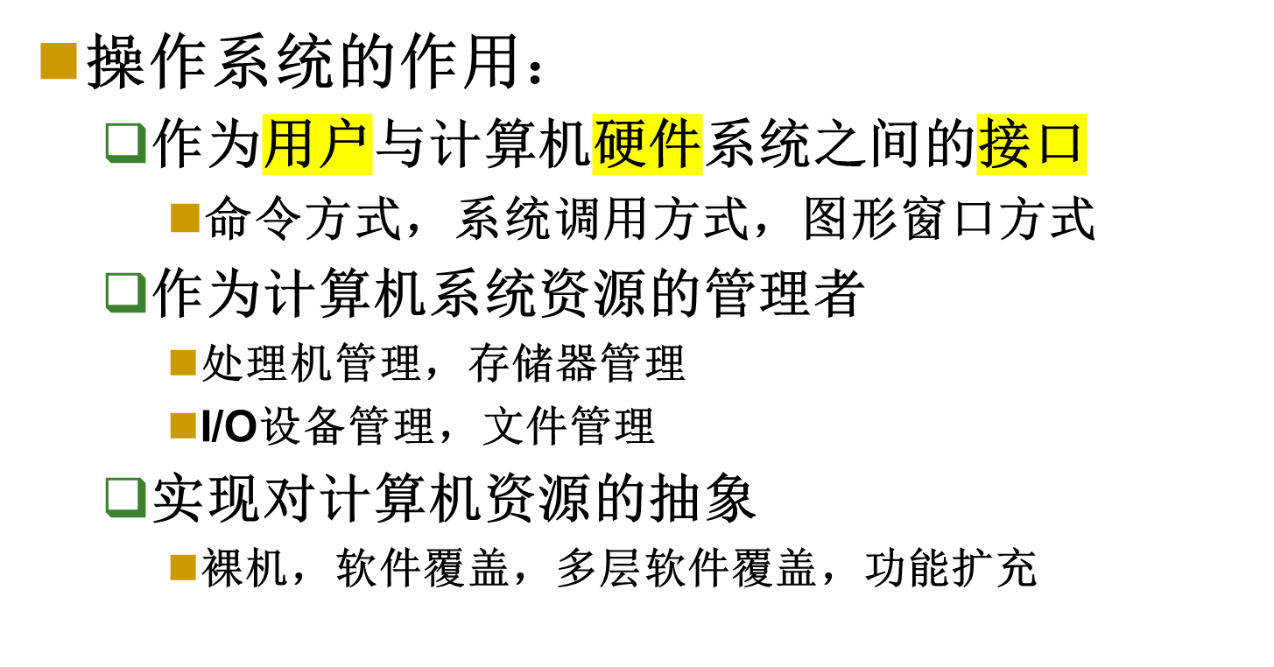
1.1 操作系统的目标和作用

Slide 9
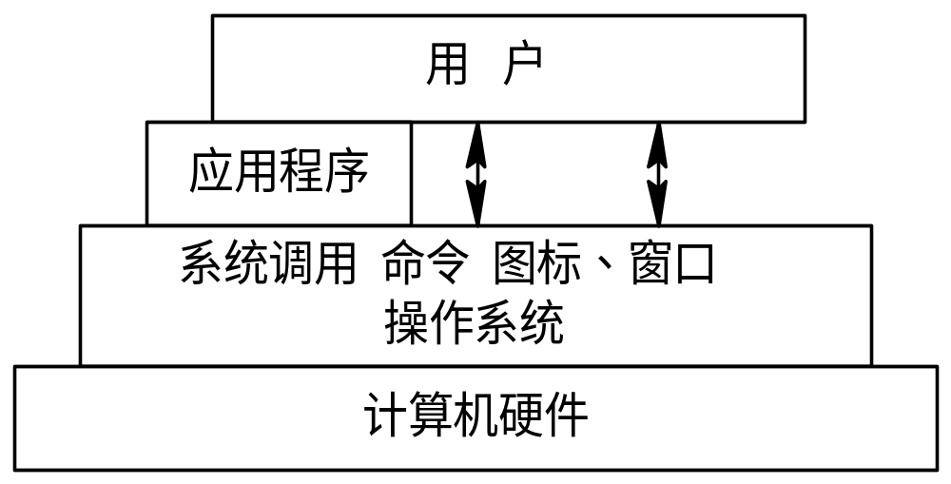
图 1-1 OS作为接口的示意图

Slide 10
1.1 操作系统的目标和作用
推动操作系统发展的主要动力
  不断提高计算机资源利用率
  方便用户
  器件的不断更新换代
  计算机体系结构的不断发展

Slide 11
1.2 操作系统的发展过程
无操作系统的计算机系统
  人工操作方式
    用户独占全机，CPU等待人工操作
  脱机输入/输出(Off-Line I/O)方式
    减少了CPU的空闲时间，提高I/O速度

Slide 12
1.2 操作系统的发展过程
单道批处理系统
  自动性
  顺序性
  单道性（每次内存中仅有一道作业）
多道批处理系统
  用户所提交的作业都先存放在外存上并排成一个队列，称为“后备队列”；然后，由作业调度程序按一定的算法从后备队列中选择若干个作业调入内存，使它们共享CPU和系统中的各种资源。

Slide 13
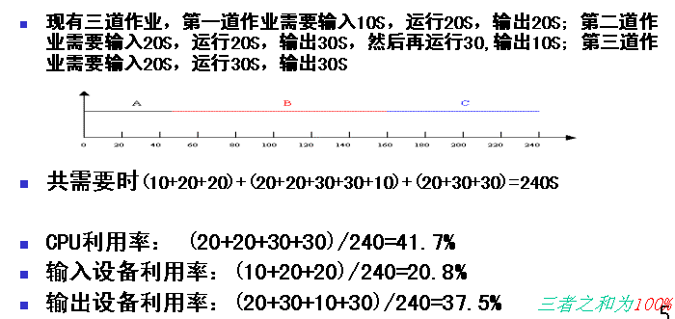

Slide 14
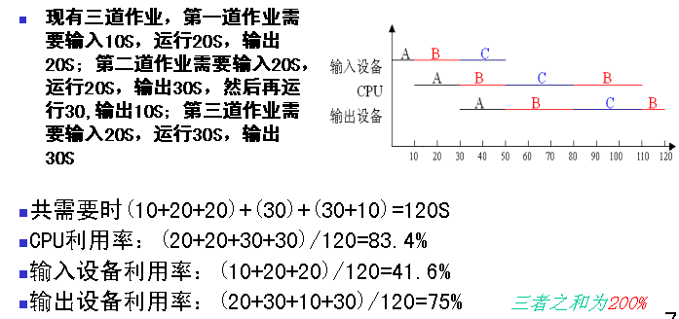

Slide 15
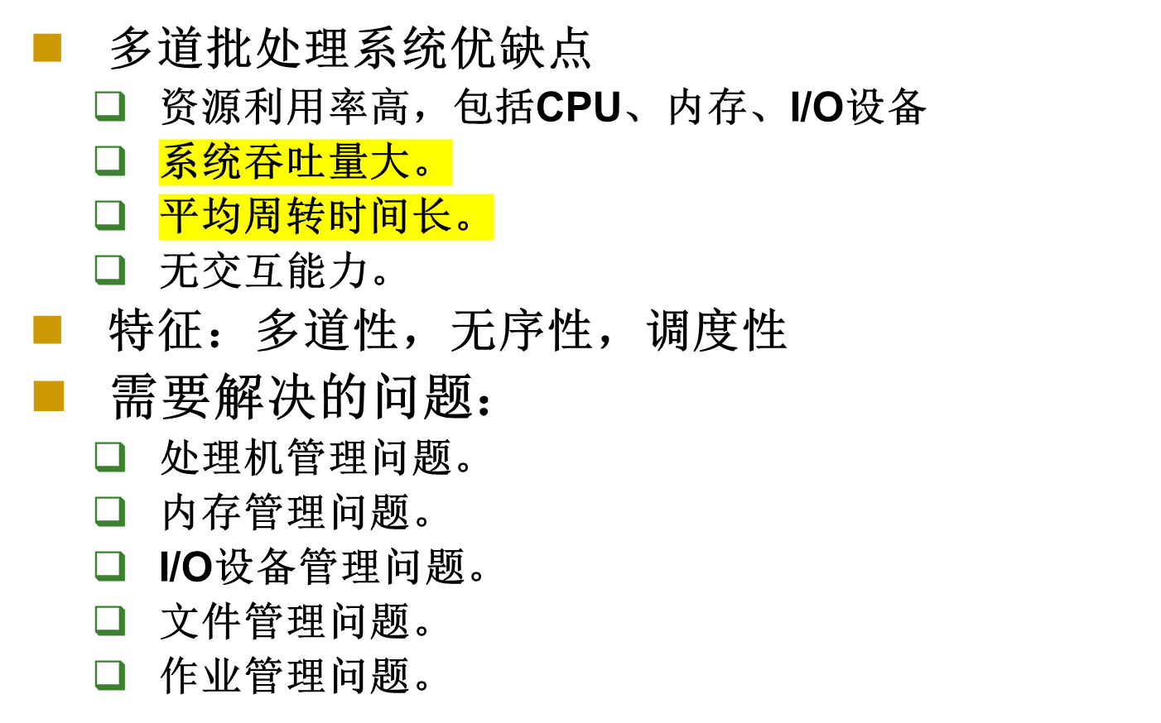
1.2 操作系统的发展过程

Slide 16
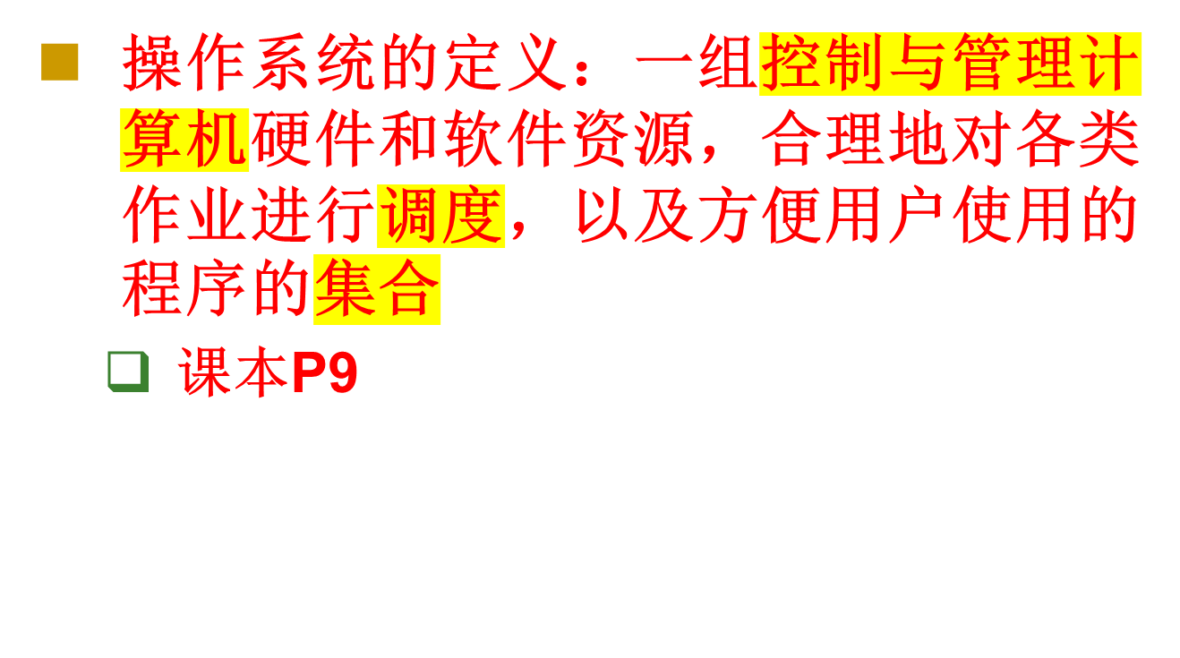
1.2 操作系统的发展过程

Slide 17
1.2 操作系统的发展过程
分时系统
  人—机交互
  共享主机
  便于用户上机
  多路性，独立性，及时性，交互性
实时系统
  实时控制
  实时信息处理

Slide 18
1.2 操作系统的发展过程
微机操作系统
  单用户单任务OS：MS-DOS
  单用户多任务OS：Windows系列
  多用户多任务OS：Unix系列

Slide 19
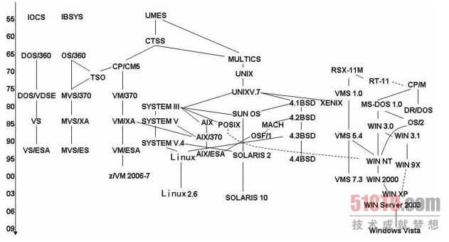
1.2 操作系统的发展过程
OS演变主线：主机操作系统、服务器操作系统、微机操作系统

Slide 20
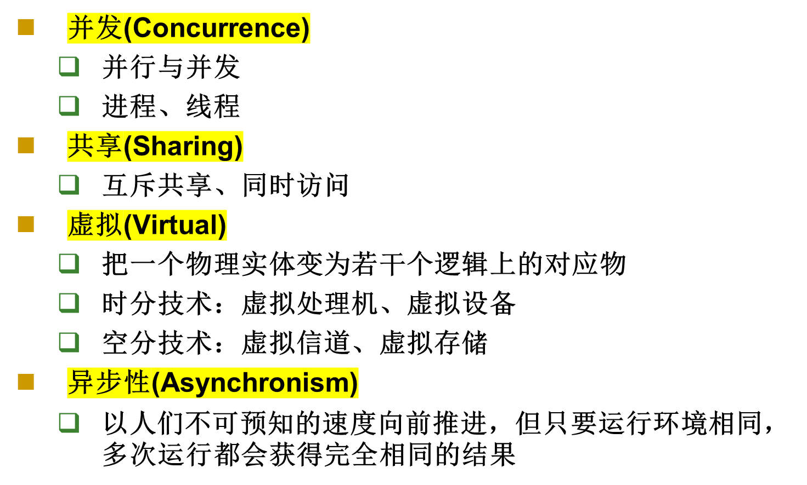
1.3 操作系统的基本特性

Slide 21
1.4 操作系统的主要功能
处理机管理
  进程控制、进程同步、进程通信、CPU调度
存储器管理
  内存分配、内存保护
  地址映射、内存扩充
设备管理
  缓冲管理、设备分配、设备处理、虚拟设备
文件管理
  存储空间管理、目录管理
  文件的读/写管理和保护
用户接口
  命令接口、程序接口、图形接口

Slide 22
1.5 操作系统的结构设计
软件工程的引入
无结构操作系统
模块化OS结构
分层式OS结构
微内核OS结构
  客户/服务器模式(Client-Server Model)
  面向对象的程序设计技术
  微内核技术

Slide 23
操作系统的云计算
基本原理是通过将计算能力分布在大量的分布式计算机上，而非本地计算机或远程服务器中，企业数据中心的运行将更与互联网相似。这使得企业能够将资源切换到需要的应用上，根据需求访问计算机和存储系统。
计算能力也可以作为一种商品进行流通，就像煤气、水电一样，取用方便，费用低廉。最大的不同在于，它是通过互联网进行传输的。
在未来，只需要一台笔记本或者一个手机，就可以通过网络服务来实现我们需要的一切，甚至包括超级计算这样的任务。

Slide 24
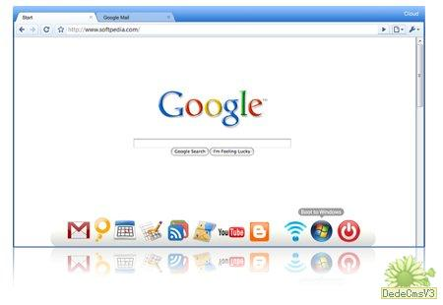
操作系统的云计算
微软的云操作系统Midori
  Midori可以通过使用Windows虚拟程序或新操作系统中的某个进程，来实现在X86、X64和ARM 等主流硬件上正常运行。
Good OS公司推出了Cloud新软件，启动电脑就直接进入类似Chrome浏览器的界面。

Slide 25
操作系统的移动化
封闭式系统向开放式系统过渡
微软的Windows Mobile
  功能强大，界面友好
Symbian
  诺基亚、索尼爱立信、摩托罗拉、西门子等几家大型移动通讯设备商共同出资组建的一个合资公司，专门研发手机操作系统。
  最早的手机操作系统
Linux
  Google 的android，基于Linux平台开源手机操作系统，操作系统、中间件、用户界面和应用软件组成，号称是首个为移动终端打造的真正开放的手机系统。
其他
  Palm OS，PDA的最成熟OS，最早进入手机OS，已淘汰
  苹果iPhone的OS X，基于BSD Unix的内核

